Slide 1

Sequence to sequence models
Beam search
deeplearning.ai

Slide 2










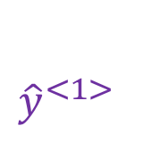

Beam search algorithm
Step 1
a
$$P(y^{<1>} | x)$$
$$⋮$$
in
$${{\hat{y}}^{<1>}}^{ }$$
$$⋮$$
$$a^{<0>}$$
$$⋯$$
$$10000$$
jane
$$⋮$$
$$x^{<1>}$$
$$x^{<T_{x}>}$$
september
$$⋮$$
zulu

Slide 3

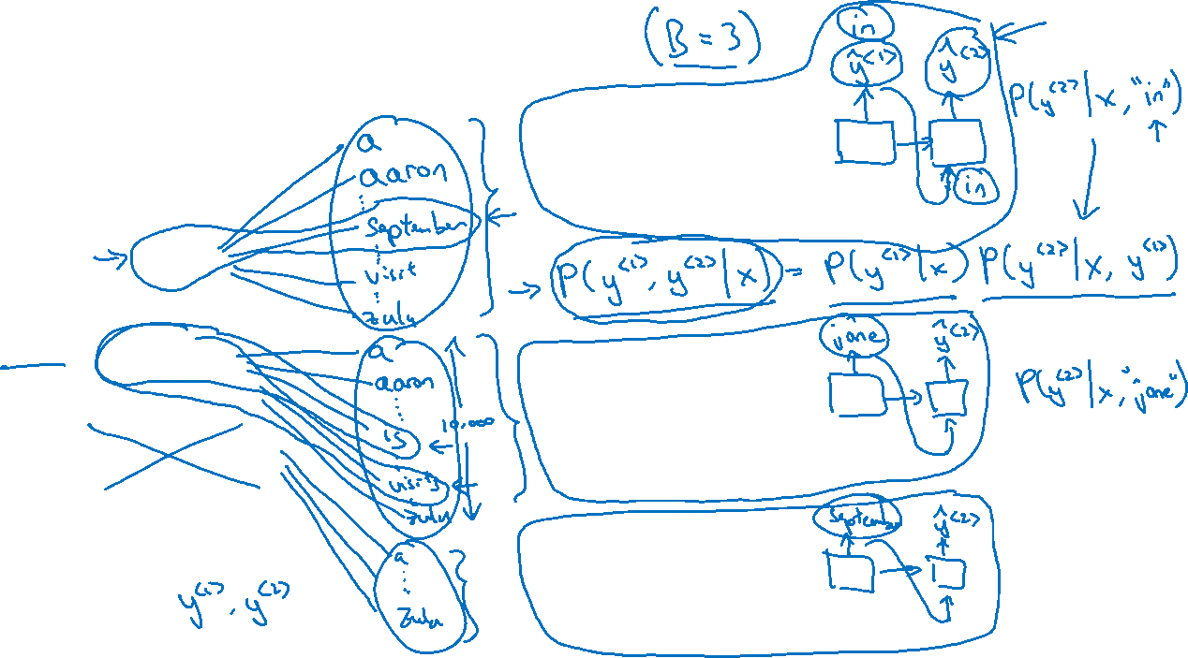





Beam search algorithm
Step 1
Step 2
$$a^{<0>}$$
$$⋯$$
a
$$⋮$$
$$x^{<1>}$$
$$x^{<T_{x}>}$$
in
$$⋮$$
$$10000$$
jane
$$a^{<0>}$$
$$⋯$$
$$⋮$$
september
$$x^{<1>}$$
$$x^{<T_{x}>}$$
$$⋮$$
zulu
$$a^{<0>}$$
$$⋯$$
$$x^{<1>}$$
$$x^{<T_{x}>}$$

Slide 4







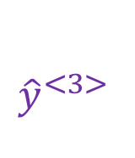



Beam search $(B=3)$
in
september
$${{\hat{y}}^{<3>}}^{ }$$
in september
$$a^{<0>}$$
$$⋯$$
$$x^{<1>}$$
$$x^{<T_{x}>}$$
jane
is
$${{\hat{y}}^{<3>}}^{ }$$
jane is
$$a^{<0>}$$
$$⋯$$
$$x^{<1>}$$
$$x^{<T_{x}>}$$
jane
visits
$${{\hat{y}}^{<3>}}^{ }$$
jane visits
$$a^{<0>}$$
$$⋯$$
$$x^{<1>}$$
$$x^{<T_{x}>}$$
$$P(y^{<1>},y^{<2>}| x)$$
jane visits africa in september. <EOS>

